Slide 1
자바스크립트의 동작 원리
실행 컨텍스트
임준혁

Slide 2
실행 컨텍스트

Slide 3
ECMAScript의 정의
ECMAScript란?
JavaScript를 표준화하기 위해 만들어진 규격
ECMA-262 기술 규격에 따라 정의하고 있는 표준화된 스크립트 프로그래밍 언어
Notes:
에크마 스크립트란 ECMA-262 기술 규격에 따라 정의하고 있는 표준화된 스크립트 프로그래밍 언어 입니다.
그냥 자바스크립트를 표준화하기 위해 만들어진 규격이라고 알고계시면 됩니다.

Slide 4
ECMAScript의 소스코드 분류
ECMAScript의 소스코드 분류
전역 코드
: 전역에 존재하는 소스코드 전역에 정의된 함수, 클래스 등의 내부 코드는 포함 X
함수 코드
: 함수 내부에 존재하는 소스코드 함수 내부에 중첩된 함수, 클래스 등의 내부 코드는 포함 X
eval 코드
: 빌트인 전역 함수인 eval 함수에 인자로 전달되어 실행되는 소스코드
모듈 코드
: 모듈 내부에 존재하는 소스코드 모듈 내부의 함수, 클래스 등의 내부 코드는 포함 X
Notes:
에크마 스크립트는 소스코드를 4가지로 나누어 정의합니다.
전역에 존재하는 소스코드를 뜻하는 전역코드,
함수 내부에 존재하는 소스코드를 뜻하는 함수코드,
Eval 함수에 인자로 전달되어 실행되는 eval코드,
모듈 내부에 존재하는 소스코드를 뜻하는 모듈코드로 나뉘어져있습니다.

Slide 5
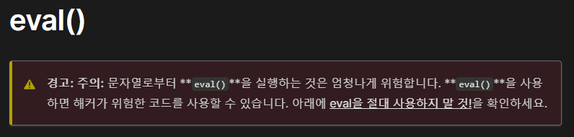
실행 컨텍스트_eval
eval?
문자열을 입력 받아 스크립트 코드를 실행
Notes:
Eval 코드는 문자열을 입력받아 스크립트 코드를 실행하는 함수입니다. 하지만 mdn에서부터 사용하지 말라고 나와있습니다. 그냥 넘어가겠습니다

Slide 6
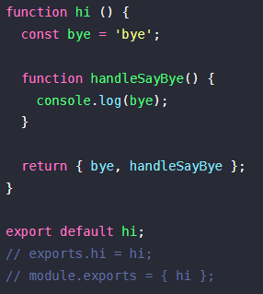
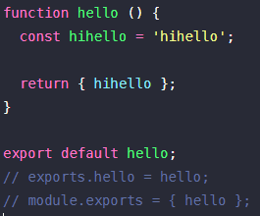
실행 컨텍스트_모듈
모듈 코드?
여러 기능들에 관한 코드가 모여 있는 하나의 파일
hi.js
hello.js
Notes:
모듈 코드는 여러 기능들에 관한 코드가 모여 있는 하나의 파일을 뜻합니다.
Hi.js랑 hello.js 파일을 export 즉 내보내기를 하면 이 파일 하나 하나가 모듈입니다.

Slide 7
소스코드 실행 순서
1. 소스코드 평가 (선언문)
2. 소스코드 실행(선언문 이 외)
Notes:
소스코드는
소스코드 평가
소스코드 실행으로 실행됩니다.

Slide 8

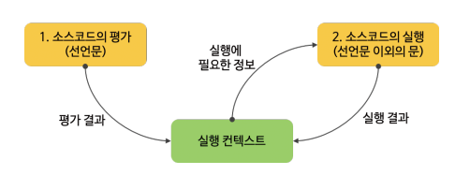
실행 컨텍스트_소스코드 실행 과정
실행 컨텍스트
hi | undefined
실행 컨텍스트
hi | ‘hello'
Notes:
위의 예시로 실행 과정을 알아보겠습니다.
소스코드의 평가에서 실행컨텍스트에 let hi가 담깁니다.
소스코드의 실행에서 hi에 ‘hello’라는 문자열이 담깁니다.
이게 바로 소스코드의 실행 과정입니다.

Slide 9
실행 컨텍스트_실행 컨텍스트와 렉시컬 환경
실행 컨텍스트란?
식별자(변수 이름)를 등록하고 관리하는 스코프와 코드 실행 순서를 관리하는 내부 메커니즘 식별자와 스코프는 렉시컬 환경으로 관리하고 코드 실행 순서는 실행 컨텍스트 스택으로 관리한다
렉시컬 환경이란?
변수, 함수 식별자를 기록하고 유지하는 환경
환경 레코드와 외부 렉시컬 환경으로 구성되어 있음
Notes:
그래서 실행 컨텍스트가 무엇인지 알아보겠습니다.
실행 컨텍스트란 식별자를 등록하고 관리하는 스코프와 코드 실행 순서를 관리하는 내부 메커니즘 입니다.
식별자와 스코프는 ‘렉시컬 환경＇으로 관리하고 코드 실행 순서는 ‘실행 컨텍스트 스택＇으로 관리합니다.
여기서 렉시컬 환경이란,
변수, 함수 식별자를 기록하고 유지하는 환경입니다.

Slide 10
실행 컨텍스트_실행 컨텍스트와 렉시컬 환경
실행 컨텍스트
렉시컬 환경
변수 환경
환경 레코드
렉시컬 환경
외부 렉시컬 환경 참조
렉시컬 환경
식별자가 들어있음
식별자에 바인딩 된 값을 관리합니다
Notes:
실행 컨텍스트와 렉시컬 환경 구성입니다.
실행 컨텍스트는 변수 환경과 렉시컬 환경으로 이루어져 있는데,
변수 환경은 실행 컨텍스트 내에서 선언된 변수와 함수에 대한 정보를 저장합니다.
렉시컬 환경은 환경 레코드와 외부 렉시컬 환경 참조로 구성되어있습니다.
환경레코드에는 식별자가 들어있으며 식별자에 바인딩된 즉 가리키는 값을 관리합니다.
외부 렉시컬 환경 참조는 스코프 체인을 구성하는 역할을 합니다.
스코프 체인에 대해서는 마지막에 다루겠습니다.

Slide 11
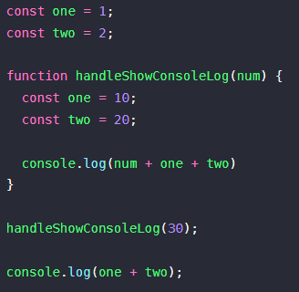
실행 컨텍스트_예시
실행 컨텍스트 스택
handleShow~ 함수 실행
handleShow~ 함수 평가
전역코드 실행
전역코드 평가
Notes:
실행컨텍스트 예시입니다.
일단 코드를 다 읽어보시면됩니다
다 읽으셨나요? 설명 시작하겠습니다
처음으로 ‘전역코드평가’를 시작하여 전역 소스코드들을 평가(선언)합니다. 함수 내부의 내용은 아직 읽지 않습니다.
다음으로 ‘전역코드실행’을 하여 one two에 값이 들어가고 함수 handleShowconsoleLog에 30이 들어갑니다.
다음으로 ‘handleshow~ 함수를 평가(선언)’ 합니다. 함수 내에 있는 one two가 선언이 됩니다.
다음으로 ‘handleshow~ 함수를 실행’ 합니다. One과 two에 10 20이 할당되며 콘솔이 찍힙니다.
그 다음 handleshow 렉시컬 환경이 종료가 되어 실행 컨텍스트 스택에서 사라집니다.
그 다음 전역 코드에 남아있는 console.log가 실행됩니다.
그래서 콘솔에는 num+one+two 결과가 나오고 one+two 결과가 찍힙니다.

Slide 12
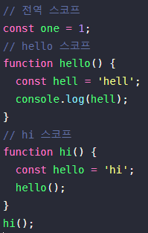
실행 컨텍스트_스코프 체인
전역 렉시컬 환경(전역 스코프)
one | 1
hi() | <function obj>
hi 렉시컬 환경(hi 스코프)
hello | ‘hi’
hello() | <function obj>
hello 렉시컬 환경(hello 스코프)
hell | ‘hell’
Notes:
스코프 체인에 대하여 설명하겠습니다.
아까 코드 순서 기억하시나요? 코드의 평가와 실행이 하나의 렉시컬 환경이라고 생각하시면 됩니다.
전역 렉시컬 환경이 생기고, 안에 hi함수가 있어서 hi 함수의 렉시켤 환경이 생기고, 또 hi 함수 안에 hello 함수의 렉시컬 환경이 생겨납니다.
이것이 바로 스코프가 엮인다 라고 해서 스코프 체인이라고 합니다.

Slide 13
끝
Notes:
끝입니다 감사합니다

